Slide 1
Tugas Besar Data Mining

Slide 2

Anggota Kelompok :
Nama : Yulia Wulandari
NIM : 3311901044
Github : https://github.com/wlndrya

Slide 3

Anggota Kelompok :
Nama : Kezia Angelina Sinaga
NIM : 3311901045
Github : https://github.com/keziasinaga28

Slide 4
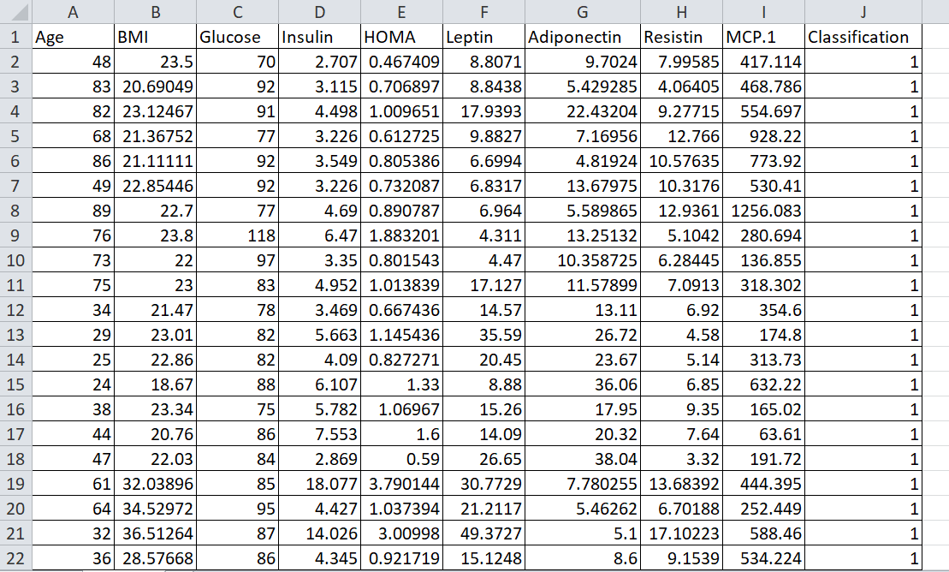
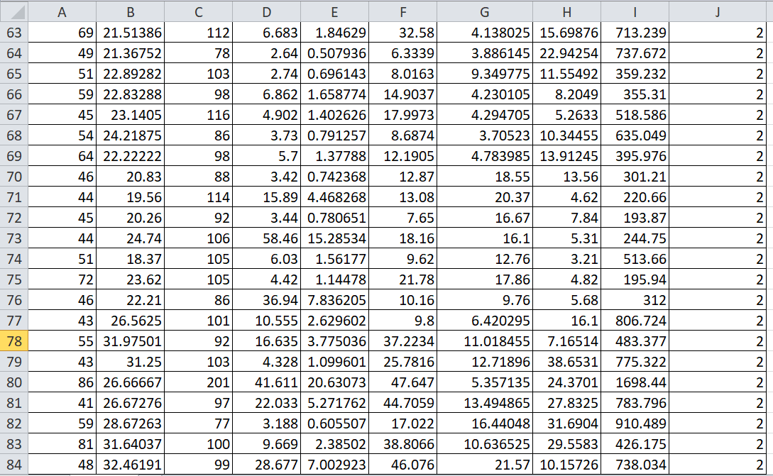
Dataset
01
Breast Cancer Coimbra Dataset

Slide 5
Penjelasan dan Analisis Dataset
02
Kanker payudara adalah tumor ganas yang berasal dari pertumbuhan abnormal sel-sel payudara. Setiap tahunnya, sebanyak 2,1 juta perempuan meninggal dunia akibat kanker payudara. Perkembangan teknologi informasi dapat digunakan untuk mengembangkan deteksi dini dari data konsultasi rutin dan analisis darah. Data mining dapat digunakan untuk mendeteksi penyakit kanker dengan menggunakan teknik klasifikasi, kemudian hasil klasifikasi tersebut digunakan untuk membantu dokter dalam mendiagnosis penyakit. Untuk itu, data yang digunakan dalam analisis dataset kali ini adalah Breast Cancer Coimbra Dataset yang dipublikasikan oleh UCI Machine Learning Repository pada tahun 2018. Di dalam dataset tersebut, terdapat 116 data dengan 9 fitur dan 2 kelas yaitu 1 sebagai Healthy Control dan 2 sebagai Patient. Atribut dari data yang akan digunakan sebagai fitur untuk masukan sistem dalam melakukan klasifikasi kanker payudara adalah usia, indeks masa tubuh (BMI), glukosa, resistin, insulin, leptin, HOMA, adiponectin, dan MCP.1.

Slide 6
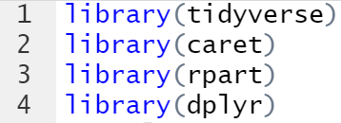

Proses Data Mining
03
CART ( Classification and Regression Trees )
Membuka Rstudio dan membuat Rscript baru.
Instal library tidyverse, caret, rpart, dan dplyr
Mengatur lokasi folder eksekusi dan memastikan apakah lokasi kerja sudah sesuai.
Membaca dataset

Slide 7

Proses Data Mining
03
CART ( Classification and Regression Trees )
Menghilangkan baris yang memiliki nilai NA
Melihat struktur dataset
Melihat sebagian sampel data
Membagi data menjadi data training dan data testing

Slide 8

Proses Data Mining
03
CART ( Classification and Regression Trees )
Membangun model
Membangun pohon model
Memprediksi data testing

Slide 9

Proses Data Mining
03
CART ( Classification and Regression Trees )
Menampilkan beberapa nilai dari object yang telah diprediksi
Membandingkan nilai yang diprediksi dengan nilai sebenarnya, lalu menghitung rata-ratanya

Slide 10
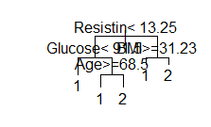
Hasil Data Mining
04

Slide 11
Analisa Hasil Data Mining : Berdasarkan hasil dari proses data mining yang telah dilakukan, didapatkan bahwa jika hasil resistin seseorang berada dibawah 13.25 dengan kadar glukosa dibawah 9.15 maka akan masuk dalam klasifikasi pertama yaitu Healthy Control. Namun jika berada ia berada pada umur diatas 68.5 maka bisa berkemungkinan untuk masuk kedalam 2 klasifikasi, Sedangkan jika Indeks Masa Tubuh (BMI) berada diatas atau sama dengan 31.23 dengan nilai resistin yang sama yaitu dibawah 13.25 maka bisa berkemungkinan juga masuk diantara dua klasifikasi yaitu Healthy Control dan pasien.

Slide 12
Referensi
https://media.neliti.com/media/publications/15853-ID-analisis-cart-classification-and-regression-trees-pada-faktor-faktor.pdf
https://archive.ics.uci.edu/ml/datasets/Breast+Cancer+Coimbra
ejurnal.its.ac.id › sains_seni › article › download Penggunaan Metode Classification and Regression Trees.pdf
j-ptiik.ub.ac.id › index.php › j-ptiik › article › download
Klasifikasi Pengidap Kanker Payudara ... - J-PTIIK .pdf
Link Github Repository :
https://github.com/keziasinaga28/Tugas-Besar_Data-Mining_044_045

